Slide 1
Ismerkedés a programmal
Készítette: Szentirmai Róbert
(minden jog fenntartva)

Slide 2
A webes kliens elindítása
Hely: http://szerverneve/pwa
Programindításkor megfelelő jogosultság esetén:
  Ha a Windows fiókunkhoz van kötve a bejelentkezésünk, akkor máris a kezdőoldalon találjuk magunkat.
  Ha a ProjectServeren hoztak létre felhasználói fiókot a számunkra, akkor meg kell, hogy adjuk felhasználói nevünket és jelszavunkat.

Slide 3
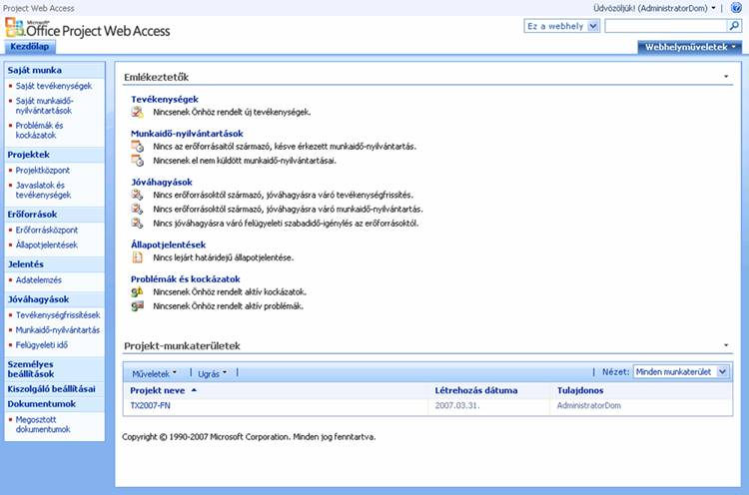
Kezdőlap

Slide 4
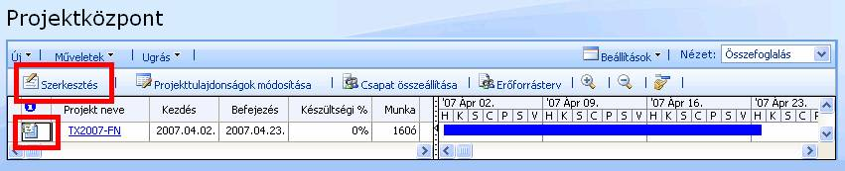
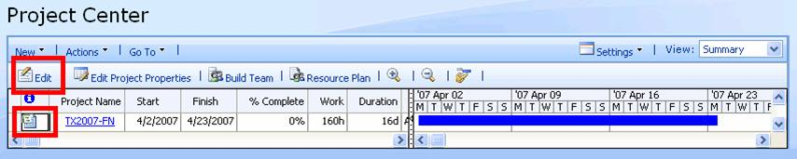
Tervezőeszköz indítása webes kliensről

Slide 5
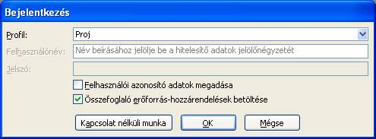
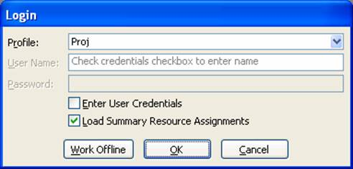
Opcionális ablak induláskor

Slide 6
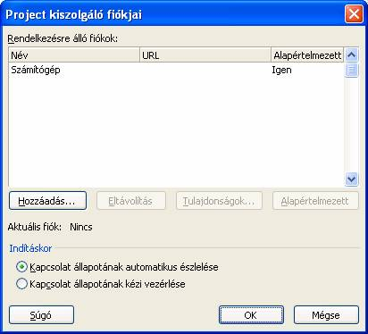
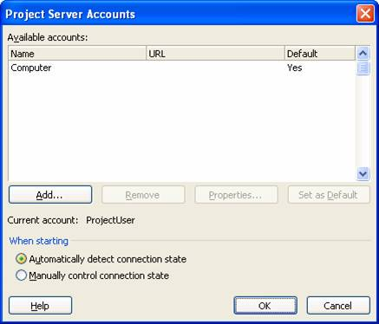
Felkészülés szerveres üzemmódra
Eszközök (Tools) menü, Vállalati beállítások (Enterprise Options), Microsoft Office Project kiszolgáló fiókjai (Microsoft Office Project Accounts) elem.

Slide 7
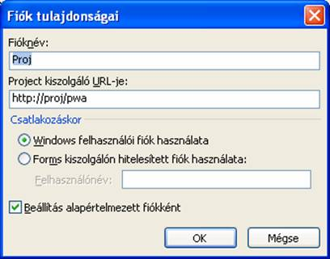
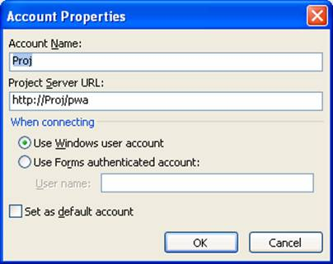
Új kapcsolat létrehozása
Hozzáadás (Add)

Slide 8
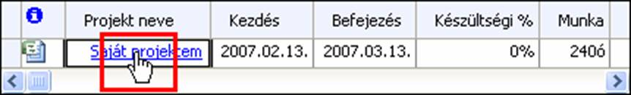
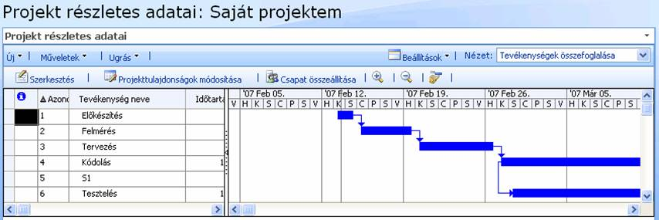
Projekttervek megnyitása webes elérésen keresztül
Projektközpont (Project Center)

Slide 9
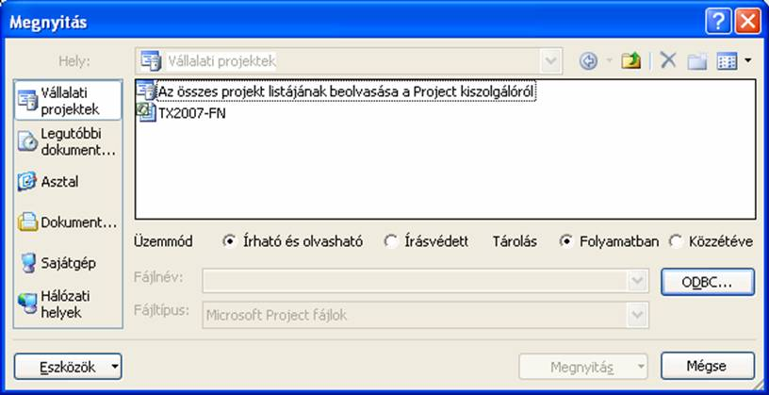
Projekttervek megtekintése a tervezőeszközön keresztül
Fájl (File) menü, Megnyitás (Open) parancs

